Slide 1
Finanční analýza bank
Pavla Klepková Vodová

Slide 2
Finanční analýza banky
cílem je zhodnotit finanční hospodaření banky a využít zjištěné závěry pro budoucí finanční plánování
informační zdroje pro finanční analýzu banky:
rozvaha
výkaz zisku a ztráty
výkaznictví banky
příloha k účetní závěrce

Slide 3
Omezení finanční analýzy
ukazatele jsou tvořeny na základě účetních údajů, které se vždy vztahují k minulosti
bilanční údaje vyjadřují hodnotu aktiv i pasiv v účetních cenách
v účetnictví nejsou zachyceny některé zdroje, které mají výrazný vliv na efektivní podnikání banky
finanční analýza nepodchycuje mimobilanční položky
→ pracovat s časovou řadou hodnot ukazatelů a s hodnotami ostatních bank, příp. s průměrem za bankovní sektor

Slide 4
Uživatelé finanční analýzy
akcionáři banky
management banky
orgán regulace a dohledu
klienti banky
zaměstnanci banky
věřitelé banky
konkurenti

Slide 5
Hodnocení trendů ve vývoji bilance banky
růst aktiv
růst hodnoty poskytnutých úvěrů
růst hodnoty klientských vkladů
obecně kladná hodnota ukazatele = pozitivní signál vývoje banky, záporná hodnota ukazatele = negativní signál
ale je třeba hodnotit v kontextu kvality aktiv, kapitálové přiměřenosti banky a úrokových sazeb, jaké banka slibuje

Slide 6
Poměrové ukazatele
pro hodnocení:
rentability
likvidity
kvality aktiv
produktivity
kapitálové přiměřenosti

Slide 7
Poměrové ukazatele rentability
rentabilita = schopnost banky hospodařit tak, aby výnosy převyšovaly náklady a banka dosahovala zisku
základní ukazatele:
výnosnost aktiv – ROA:
výnosnost kapitálu – ROE:
modifikace: ROAA, ROAE

Slide 8
Vztah mezi hodnotou ROA a návratností aktiv
Hodnoty ROA (%) | Návratnost aktiv
< 0,75 | slabá
0,75 – 1,00 | pod standardem
1,00 – 1,25 | dobrá
1,25 – 1,75 | velmi dobrá
> 1,75 | excelentní
Zdroj: Ziegler a kol. (1997), s. 35.

Slide 9
Rentabilita českého bankovního sektoru (%)
Zdroj: http://www.cnb.cz/cnb/STAT.ARADY_PKG.PARAMETRY_SESTAVY?p_sestuid=55246&p_strid=BAK&p_lang=CS

Slide 10
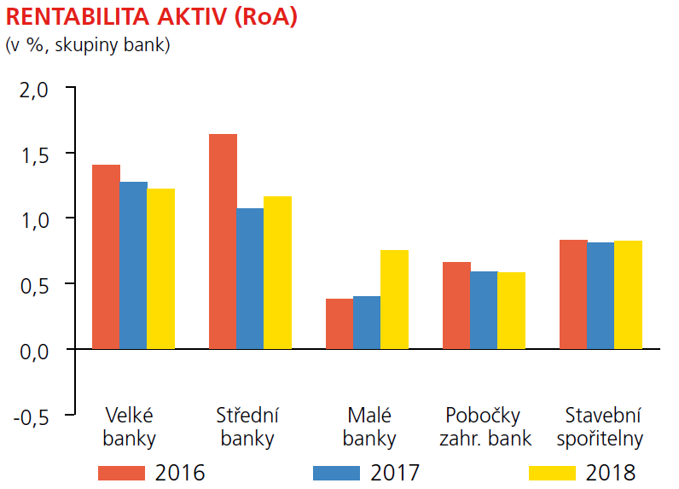
Zdroj: ČNB: Zpráva o výkonu dohledu nad finančním trhem 2018, s. 93.

Slide 11
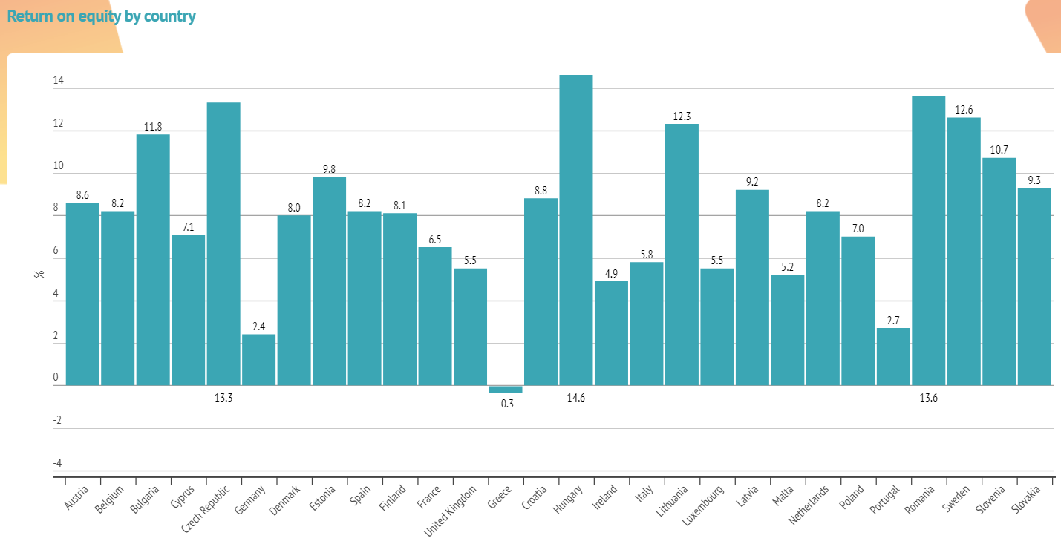
Zdroj: https://www.ebf.eu/facts-and-figures/banking-sector-performance/

Slide 12
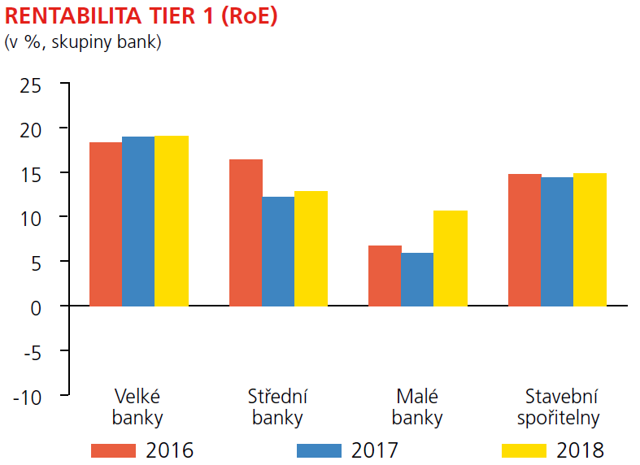
Zdroj: ČNB: Zpráva o výkonu dohledu nad finančním trhem 2018, s. 93.

Slide 13
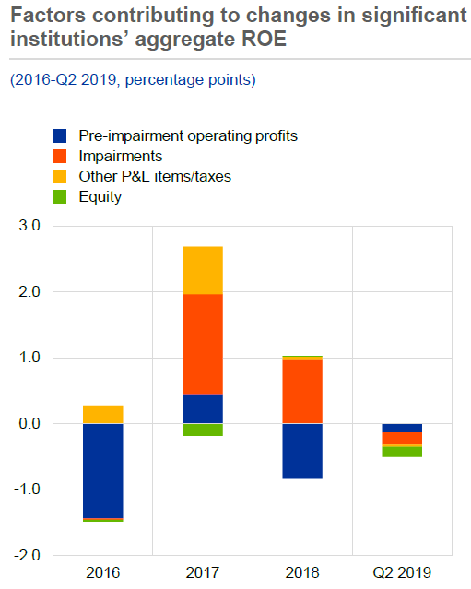
Zdroj: ECB: Financial Stability Review November 2019, s. 49

Slide 14
Vztah mezi ROA a ROE
jak je výnosnost aktiv citlivá na způsob financování aktiv, tj. na poměr vlastních a cizích zdrojů
velmi odlišné ROA a LM bank a ostatních podniků
rozdíly v ROA a LM i mezi bankami (malé banky obvykle mají nižší LM než velké banky)

Slide 15
Příklad
Banka vykázala celkové výnosy 655 mil. USD a celkové náklady včetně daně z příjmů ve výši 507 mil. USD. Celková pasiva jsou 4,96 mld. USD a kapitál banky se rovná 740 mil. USD. Vypočtěte ukazatel ROE a ROA a rozhodněte, zda jejich hodnoty jsou nízké, průměrné nebo vysoké.

Slide 16
Příklad
Jaký musí být podíl výnosnosti aktiv malé a velké banky, je-li u velké banky pákový multiplikátor 20 a u malé banky 10?

Slide 17
Příklad
Výnosnost aktiv (ROA) je 0,9%, aktiva banky jsou 33 mld. Kč, úvěry 16 mld. Kč, kapitál 1,2 mld. Kč. Kolik činí výnosnost kapitálu (ROE)?

Slide 18
Příklad
Vypočítejte výnosnost aktiv, výnosnost kapitálu a pákový multiplikátor pro:
Fio banku,
Raiffeisenbank,
Sberbank
k 31.12.2017 a k 31.12.2018, výsledky komentujte.

Slide 19
Ukazatele likvidity (1)
likvidita = schopnost banky dostát svým závazkům v době, kdy se stanou splatnými
likvidní aktiva = pokladní hotovost + pohledávky vůči centrální bance + pohledávky vůči úvěrovým institucím splatné na požádání + dluhopisy emitované centrálními bankami a vládními institucemi

Slide 20
Ukazatele likvidity (2)

Slide 21
Likvidita českého bankovního sektoru
Zdroj: vlastní zpracování dat ze Zpráv o výkonu dohledu nad finančním trhem

Slide 22
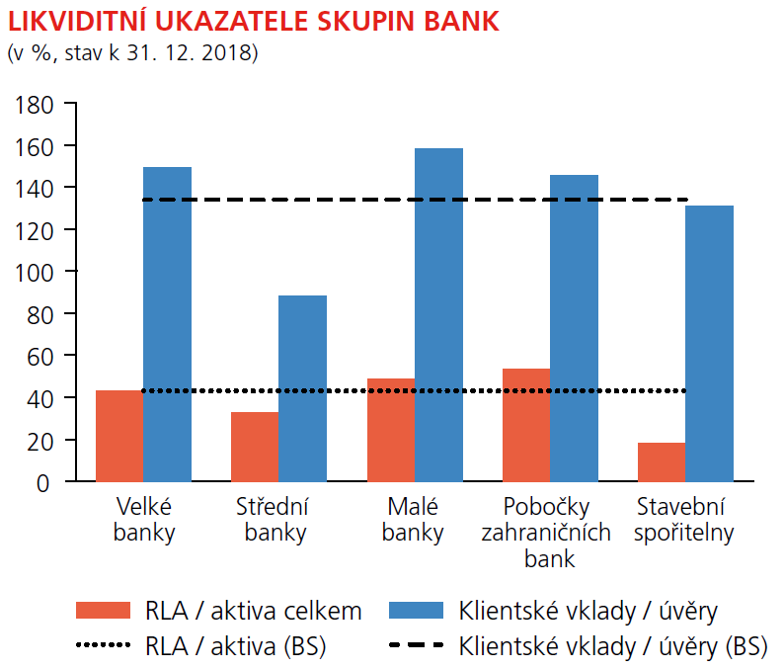
Zdroj: ČNB: Zpráva o výkonu dohledu nad finančním trhem 2018, s. 85.

Slide 23
Příklad
Ohodnoťte likviditu Fio banky k 31.12.2017 a k 31.12.2018, výsledky komentujte.

Slide 24
Poměrové ukazatele kvality aktiv
banky jsou povinny členit úvěry do skupin na:
výkonné expozice (klient v prodlení se splácením není buď vůbec, nebo max. do 90 dní)
nevýkonné expozice (klient je v prodlení se splácením, a to více než 90 dní)
opravné položky se vytváří k nevýkonným úvěrům a k části výkonných úvěrů, kde je klient v prodlení se splácením déle než 30 dní

Slide 25
Kvalita aktiv v českém bankovním sektoru
Zdroj: vlastní zpracování dat ze Zpráv o výkonu dohledu nad finančním trhem

Slide 26
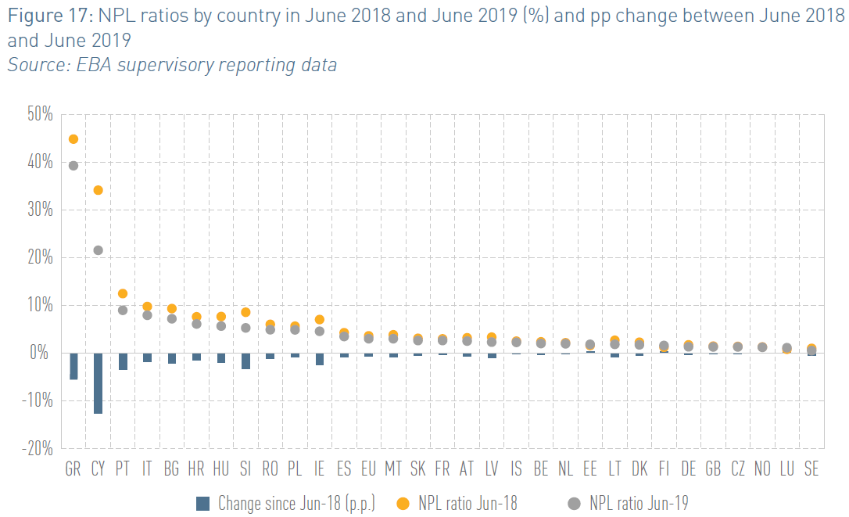
Zdroj: EBA: Risk Assessment Report November 2019, s. 24

Slide 27
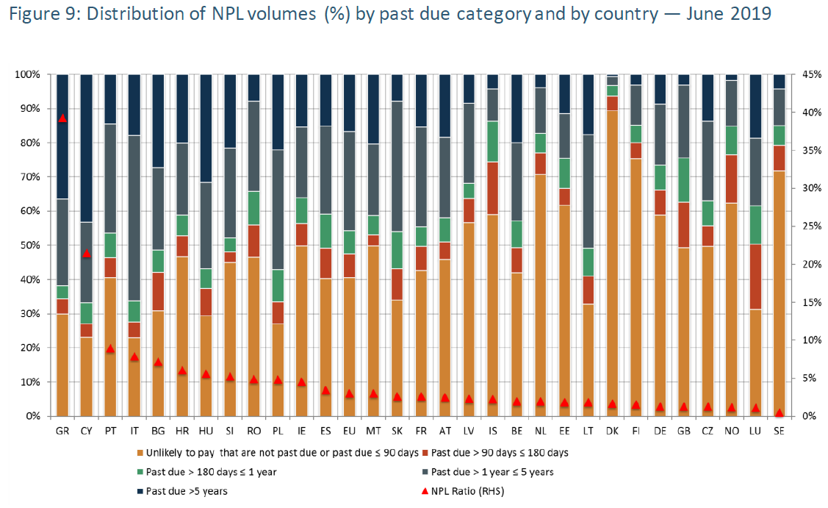
Zdroj: EBA (2019): Report on NPLs: Progress made and challenges ahead, s. 21

Slide 28
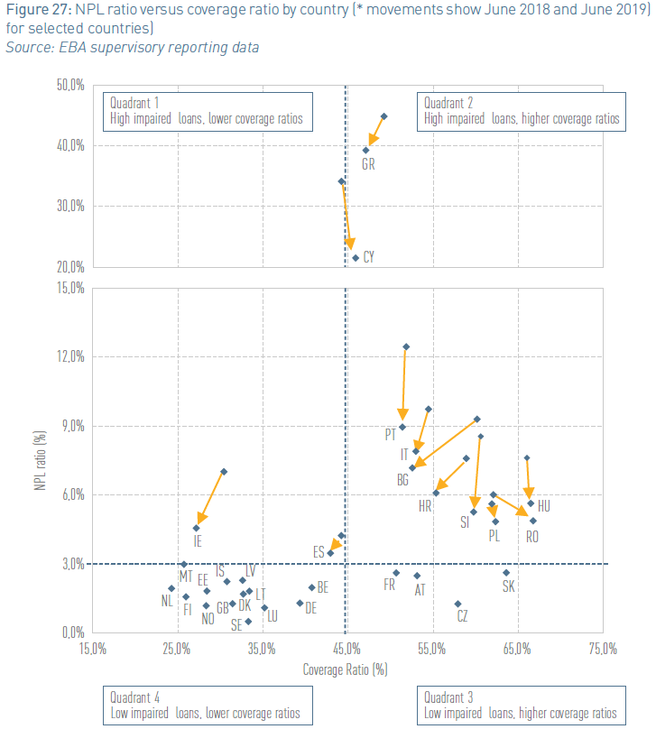
Zdroj: Zdroj: EBA: Risk Assessment Report November 2019, s. 30

Slide 29
Příklad
Ohodnoťte kvalitu aktiv Fio banky k 31.12.2017 a k 31.12.2018, výsledky komentujte.

Slide 30
Poměrové ukazatele produktivity
způsob zjišťování průměrného ročního přepočteného počtu zaměstnanců upraven ve vyhlášce č. 518/2004 Sb., kterou se provádí zákon č. 435/2004 Sb., o zaměstnanosti
nelze na základě veřejně dostupných dat → budeme místo toho využívat počet zaměstnanců banky
poměrové ukazatele produktivity zahrnují:
ukazatele celkové produktivity
objemové ukazatele produktivity
ukazatele nákladové intenzity

Slide 31
Ukazatele celkové produktivity

Slide 32
Objemové ukazatele produktivity

Slide 33
Ukazatele nákladové intenzity

Slide 34
Produktivita českého bankovního sektoru (v tis. Kč)
Zdroj: vlastní zpracování dat ze Zpráv o výkonu dohledu nad finančním trhem a z databáze ARAD

Slide 35
Příklad
Ohodnoťte produktivitu Fio banky k 31.12.2017 a k 31.12.2018, výsledky komentujte.

Slide 36
Ukazatele kapitálové přiměřenosti

Slide 37
Kapit. přiměřenost českého bankovního sektoru (%)
Zdroj: vlastní zpracování dat z databáze ARAD: https://www.cnb.cz/cnb/STAT.ARADY_PKG.PARAMETRY_SESTAVY?p_sestuid=55235&p_strid=BAH&p_lang=CS

Slide 38
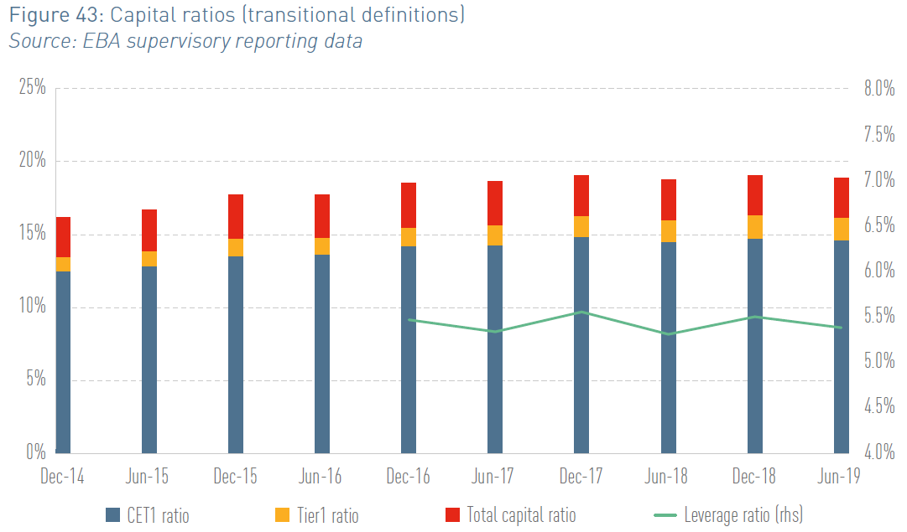
Zdroj: EBA: Risk Assessment Report November 2019, s. 44

Slide 39
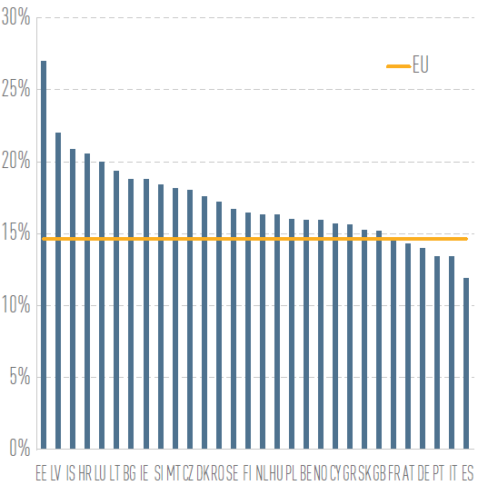
Zdroj: EBA: Risk Assessment Report November 2019, s. 44

Slide 40
Příklad
Ohodnoťte kapitálovou přiměřenost Fio banky k 31.12.2017 a k 31.12.2018, výsledky komentujte.

Slide 41
Příklad
Vypočítejte také růst aktiv, úvěrů a vkladů Fio banky k 31.12.2017 a k 31.12.2018, výsledky komentujte.

Slide 42
Příklad
Vyhodnoťte finanční situaci Fio banky jako celek – s ohledem na výsledky veškerých ukazatelů.

Slide 43
M Ě J T E S E H E Z K Y
☺

